Slide 1
1 SPRINT
Gestión FCT
Marina Estefanía Flores Fernández
Pedro Javier Espinosa Duque
Manuel Ruiz González

Slide 2
Gestión FCT
Este proyecto trata de aplicación web responsive para gestionar las prácticas que hace cada alumno en la empresa.
Se gestionan tanto las FP Dual como las FCT.
Esta aplicación web genera los documentos con toda la información necesaria para los siguientes documentos:
Recibís
Memoria de alumnos
Gastos de todos los alumnos por curso
Notes:
PRESENTACION

Slide 3
FUNCIONALIDADES ACTUALES
Inicio de sesión
Del administrador:
Gestionar usuarios
(alumnos, usuarios y tutores)
Del tutor:
Gestionar prácticas
Gestionar empresa
Gestionar responsable
Logotipo

Slide 4
DEMOSTRACIÓN DE LA FUNCIONALIDAD

Slide 5
RECORRIDO TÉCNICO

Slide 6
PROTOTIPOS

Slide 7
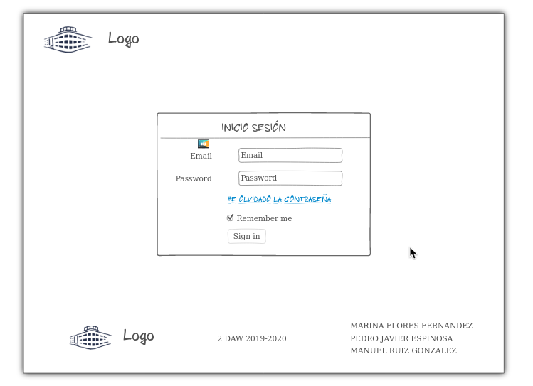

Slide 8
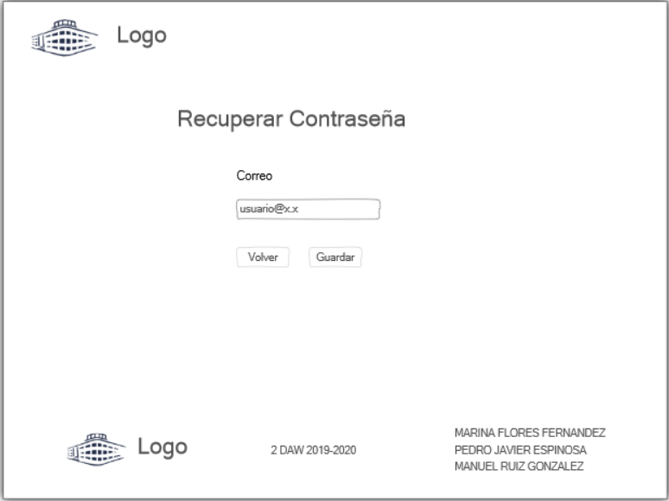

Slide 9
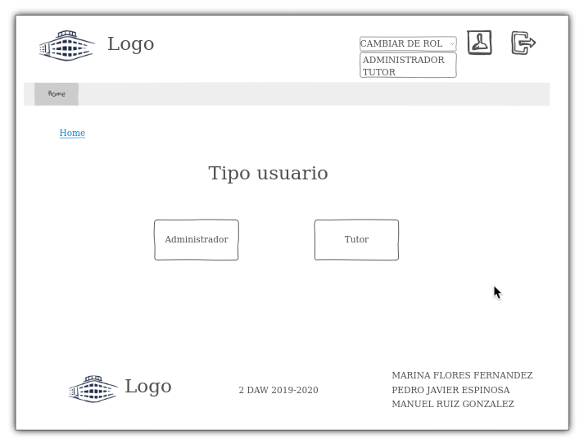

Slide 10
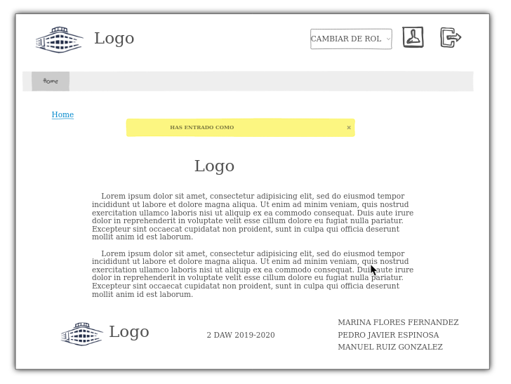

Slide 11
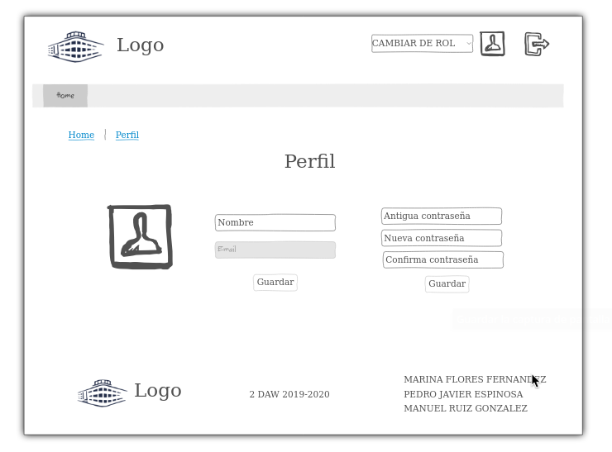

Slide 12
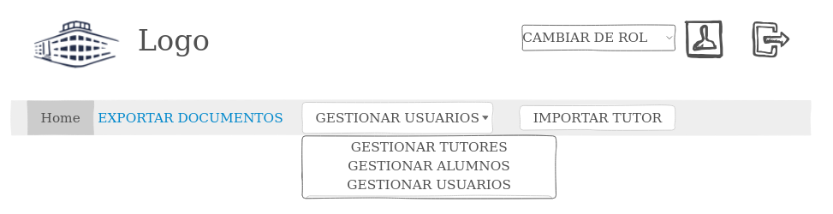

Slide 13
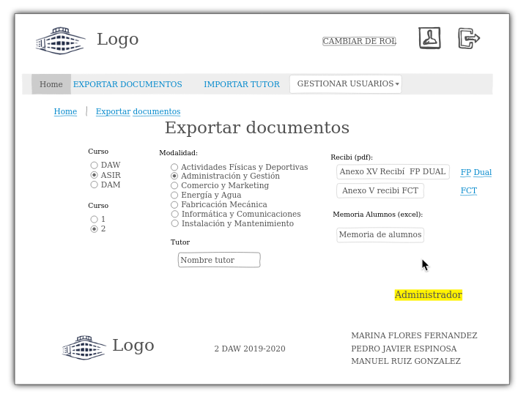

Slide 14
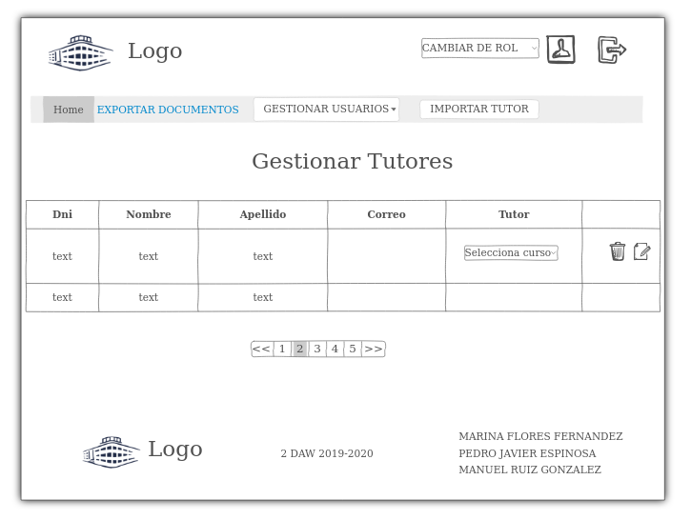

Slide 15
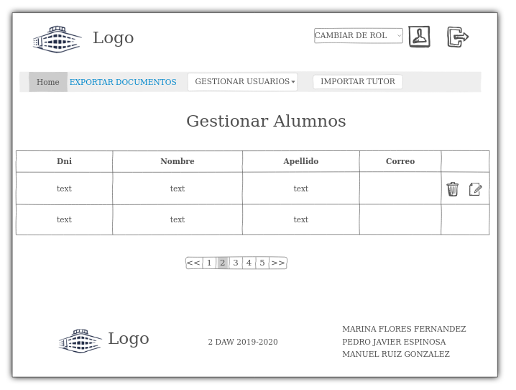

Slide 16
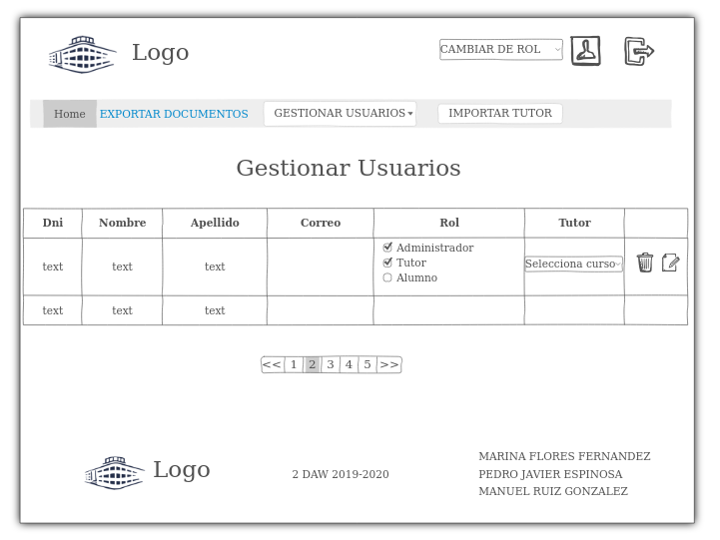

Slide 17


Slide 18
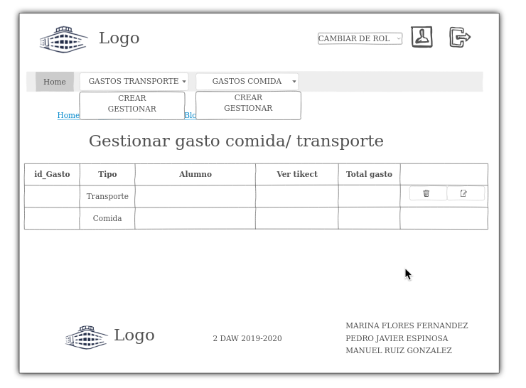

Slide 19
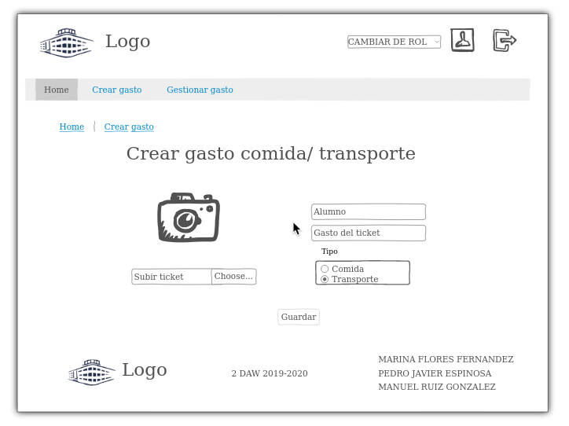

Slide 20
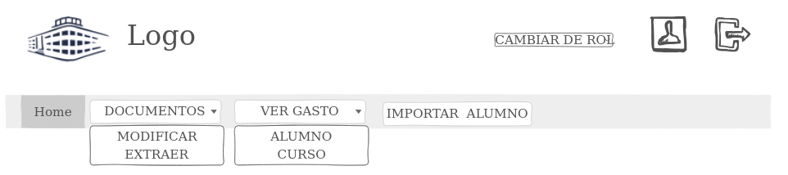

Slide 21
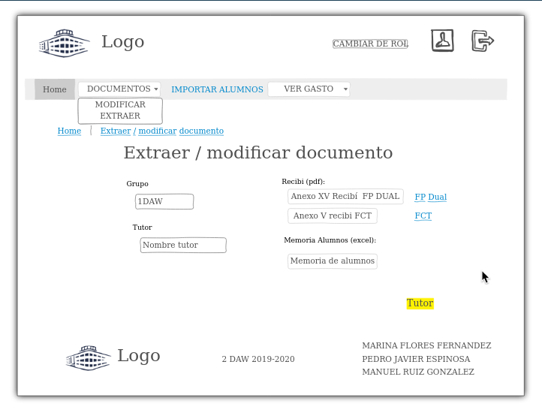

Slide 22
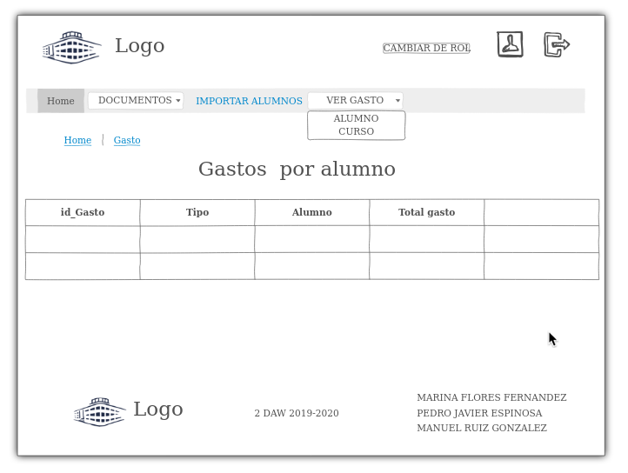

Slide 23
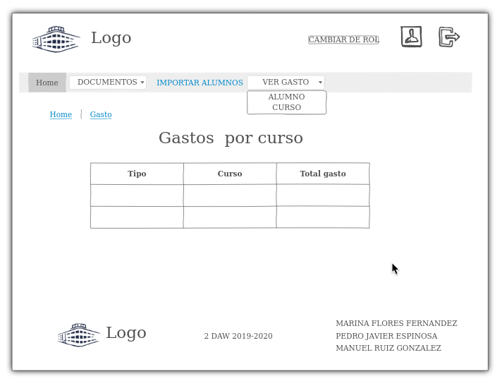

Slide 24
DIFICULTADES ENCONTRADAS
Subir foto a la BBD

Slide 25
Estilo
TIPOGRAFÍA:
Playfair Display
COLORES:
BLANCO
NEGRO
GRIS

Slide 26
TAREAS IMPORTANTES POR HACER
Del administrador:
Generar Documentos
Bienvenida
Perfil
Del tutor:
Bienvenida
Generar Documentos
Consultar gastos
Perfil
Del alumno:
Gestionar gastos
Crear gastos
Bienvenida
Perfil
Olvidar contraseña
Cambiar de rol

Slide 27
PREGUNTAS

